Slide 1

Modelos de clasificación para detección temprana de fraude
Entidades bancarias | Reto analítico de clasificación supervisada
Equipo en Kaggle
Integrantes
Métrica principal
Miguel_Estefanny
Estefanny Ruíz González
Miguel Angel Alarcón Ojeda
AUC-ROC
Evaluación del modelo

Slide 2
Contexto y objetivo del modelo
Planteamiento del reto analítico y variable objetivo
Variable objetivo: Fraude
Contexto
La variable objetivo permite clasificar el comportamiento observado del cliente en dos posibles clases:
El fraude financiero representa un riesgo económico, operativo y reputacional para las entidades bancarias. Por ello, resulta necesario contar con herramientas analíticas que permitan identificar señales tempranas de comportamiento fraudulento.
Valor | Interpretación
0 | Cliente sin fraude
1 | Cliente con fraude
Objetivo
Construir un modelo de clasificación supervisada que estime la probabilidad de fraude de cada cliente, utilizando variables transaccionales, financieras y categóricas. La evaluación se realizó con AUC-ROC, métrica definida para la competencia.
El interés principal no fue predecir únicamente una clase, sino ordenar a los clientes según su probabilidad de fraude.
Modelos de clasificación para detección temprana de fraude | Equipo Estefanny Ruiz _ Miguel Alarcón

Slide 3
Descripción de los datos y distribución de fraude
Estructura de las bases utilizadas y comportamiento de la variable objetivo
Base de entrenamiento
Base de prueba
Variable objetivo
IDs duplicados
848.548
200.027
Fraude
0
Registros | 9 columnas
Registros | 8 columnas
Clase 0 / Clase 1
Train y test
Variables utilizadas
Distribución objetivo
ID
Num_Tarjetas
Balance_Tj
Total_Transac
Trans_Int
Estado
Genero
Tipo_Tarjeta
Fraude .
No fraude: 94,01% Fraude: 5,99%
La base está desbalanceada; por esto no se usó exactitud como métrica central, sino AUC-ROC y modelos con tratamiento del desbalance.
Modelos de clasificación para detección temprana de fraude | Equipo Estefanny Ruiz _ Miguel Alarcón

Slide 4
Ingeniería de variables y modelos evaluados
Construcción de señales predictivas y comparación de algoritmos
Variables creadas
Modelos evaluados
Variable creada | Descripción
Pct_Trans_Int | Proporción de transacciones internacionales frente al total
Balance_Por_Tarjeta | Balance promedio por número de tarjetas
Balance_Por_Transac | Relación entre balance y número de transacciones
Tiene_Trans_Int | Indicador de si el cliente realizó transacciones internacionales
Modelo | Enfoque
Regresión Logística Balanceada | Modelo lineal con ajuste por desbalance de clases
Random Forest Balanceado | Ensamble de árboles con ponderación de clases
Gradient Boosting | Modelo secuencial basado en árboles
La ingeniería de variables buscó capturar intensidad transaccional, exposición internacional y relaciones entre balance, tarjetas y número de operaciones.
Modelos de clasificación para detección temprana de fraude | Equipo Estefanny Ruiz _ Miguel Alarcón

Slide 5
Resultados comparativos
Evaluación de desempeño con AUC-ROC sobre validación interna
Modelo | AUC-ROC
Regresión Logística Balanceada | 0.937302
Gradient Boosting | 0.932123
Random Forest Balanceado | 0.929979
La Regresión Logística Balanceada obtuvo el mejor desempeño en validación interna, superando a los modelos basados en árboles.
La diferencia no es amplia, pero sí consistente para seleccionar el modelo final.
Mejor AUC-ROC interno
0.937302
Regresión Logística Balanceada
Modelos de clasificación para detección temprana de fraude | Equipo Estefanny Ruiz _ Miguel Alarcón

Slide 6
Modelo seleccionado
Regresión Logística Balanceada como modelo final
El modelo seleccionado fue la Regresión Logística Balanceada, dado que presentó el mayor AUC ROC en validación interna y un resultado estable frente al puntaje obtenido en Kaggle.
Criterio | Justificación
Desempeño | Obtuvo el mejor AUC ROC interno: 0.937302
Estabilidad | El resultado interno fue consistente con Kaggle
Interpretabilidad | Es más sencillo de explicar frente a modelos más complejos
Proceso final
Entrenar con 100% del train
Predecir probabilidades en test
Generar archivo CSV
Cargar predicción en Kaggle
El resultado final no se generó como clase 0/1, sino como probabilidad de fraude, lo cual es adecuado para la evaluación mediante AUC ROC.
Modelos de clasificación para detección temprana de fraude | Equipo Estefanny Ruiz _ Miguel Alarcón

Slide 7
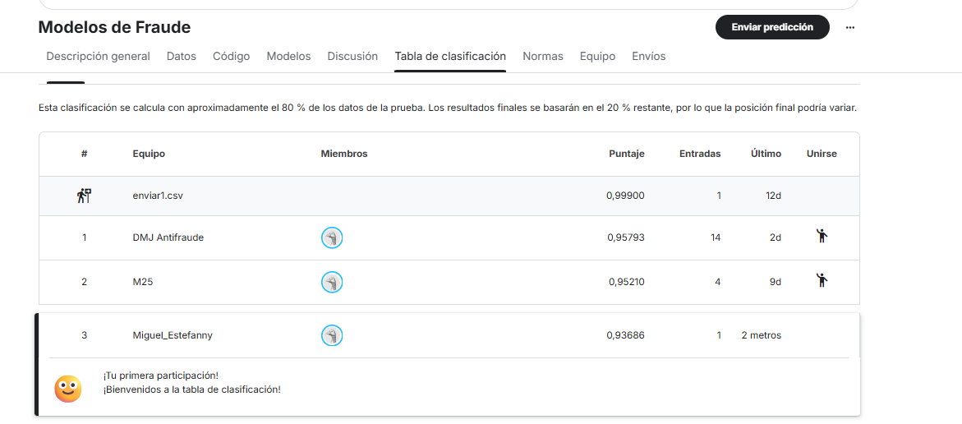
Resultado en Kaggle
Validación del archivo de predicciones en la plataforma
Equipo
AUC-ROC Kaggle
Miguel_Estefanny
0.93686
Competencia: Modelos de Fraude
Puntaje público
Evaluación | AUC-ROC
Validación interna | 0.93730
Kaggle | 0.93686
El resultado de Kaggle fue altamente consistente con la validación interna. Esto evidencia que el modelo generalizó adecuadamente sobre datos no observados y no presentó señales relevantes de sobreajuste.
Evidencia: captura de tabla de clasificación pública de Kaggle.
Modelos de clasificación para detección temprana de fraude | Equipo Estefanny Ruiz _ Miguel Alarcón

Slide 8
Conclusiones y recomendaciones
Síntesis ejecutiva para toma de decisiones
Conclusiones
Recomendaciones
Recomendación | Propósito
Monitorear falsos positivos | Evitar alertas excesivas que afecten la operación
Actualizar el modelo periódicamente | Incorporar nuevos patrones transaccionales
Complementar con reglas de negocio | Fortalecer la detección temprana
Revisar clientes de mayor probabilidad | Priorizar acciones preventivas y de análisis
El modelo desarrollado permitió identificar patrones asociados al fraude financiero con alta capacidad de discriminación.
La consistencia entre validación interna y Kaggle demuestra estabilidad metodológica y bajo riesgo de sobreajuste.
La Regresión Logística Balanceada combinó buen desempeño predictivo, facilidad de interpretación y consistencia en evaluación.
Resultado final
AUC-ROC 0.93686
El modelo puede ser utilizado como herramienta de priorización, no como sustituto del análisis operativo o investigativo del fraude.
Kaggle | Equipo Miguel_Estefanny
Modelos de clasificación para detección temprana de fraude | Equipo Estefanny Ruiz _ Miguel Alarcón

Slide 9
La analítica de datos permite transformar la información transaccional en señales tempranas para la gestión del fraude, fortaleciendo la toma de decisiones y la prevención de riesgos en entidades financieras.
Modelos de clasificación para detección temprana de fraude
Equipo: Estefanny Ruiz _ Miguel Alarcón

